Slide 1
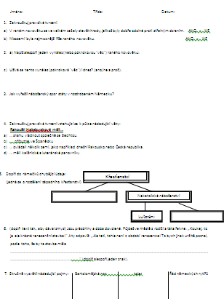
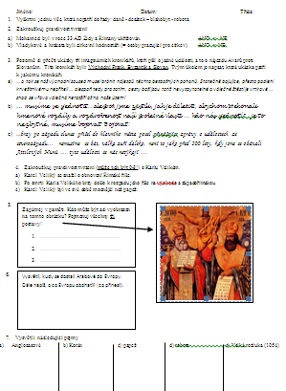
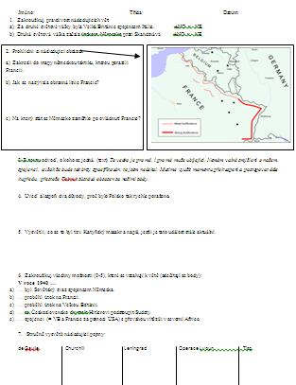
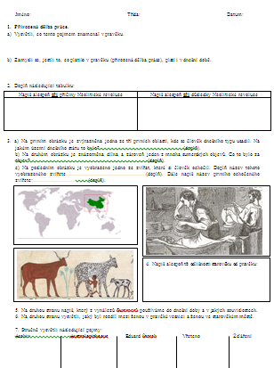
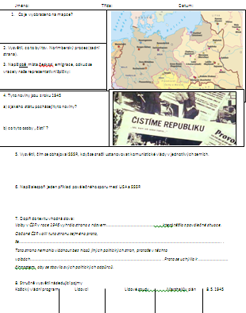
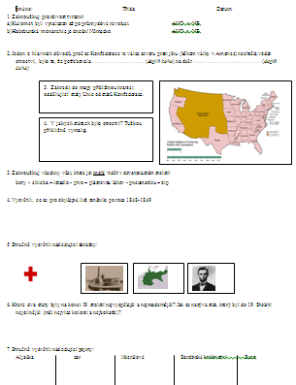
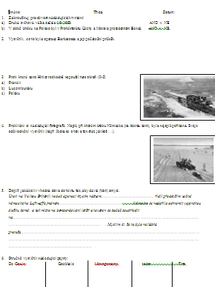
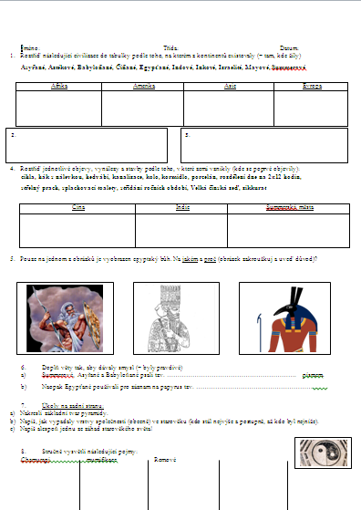

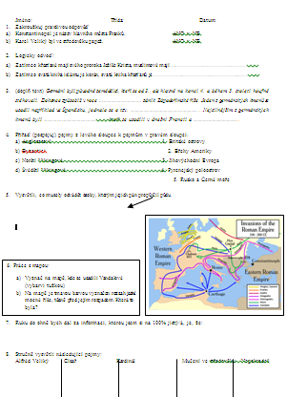
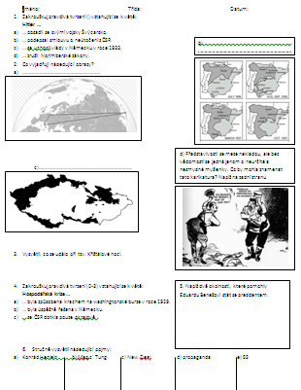
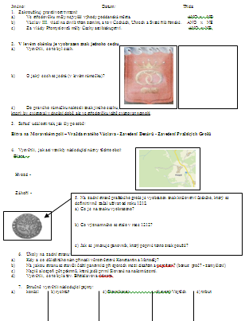
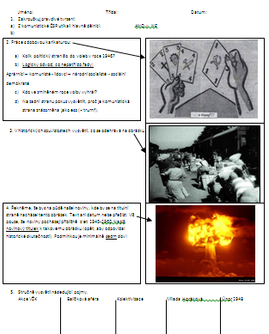
Zásady
správné tvorby,
použití a hodnocení
didaktických testů
Pedagogická fakulta UJEP
Ústí nad Labem

Slide 2
Na základní škole se lze setkal s pedagogy, kteří zadávají neadekvátní úlohy, které jsou nesrozumitelné a naprosto neodpovídají věku a znalostem žáků … Dvojznačnost některých úkolů a úloh (Malmberg, Järvelä, & Kirschner, 2014, p. 114).
Weiss „předložil dvěma skupinám učitelů k posouzení naprosto stejné písemné práce. K tomu obdrželi buď informaci, že tato práce byla napsána jedním jazykově nadaným chlapcem, jehož otec je redaktorem známého deníku, anebo že je to práce průměrného žáka, jehož oba rodiče prostě vykonávají průměrná povolání.“ (Man, Mareš, & Stuchlíková 2000, p. 225.

Slide 3
Didaktický test
X
„Teacher made“ test

Slide 4
Vlastnosti didaktických testů
Didaktický test = nástroj systematického měření výsledků výuky
praktičnost
objektivita
Validita
Obsahová
konstruktová
reliabilita

Slide 5
Obsahová validita
Téma | Hodiny výuky | Váha v₁ |  | Počet úloh
I. | 6 | 2 |  | 5 | 5
II. | 3 | 1 |  | 2,5 | 3
III. | 12 | 4 |  | 10 | 10
IV. | 9 | 3 |  | 7,5 | 7
suma | 30 | 10 |  |  | 25
Jeden bod za KAŽDOU úlohu (Chráska)

Slide 6
Konstruktová validita
Téma | Počet úloh | Operační úroveň |  |  | Počet úloh
 |  | Nižší | Vyšší |  | Nižší | Vyšší
I. | 5 | 1,7 | 3,3 |  | 2 | 3
II. | 3 | 1 | 2 |  | 1 | 2
III. | 10 | 3,3 | 6,7 |  | 3 | 7
IV. | 7 | 2,3 | 4,7 |  | 2 | 5
suma | 25 |  |  |  | 8 | 17

Slide 7
Bloomova taxonomie kognitivních cílů
(a její revize)
Základní východisko
Úloha na nižší kognitivní operace
Úloha na vyšší kognitivní operace
Úloha: Definujte (popište, vysvětlete, charakterizujte), co je to kooperativní forma výuky.
Učební situace: Učitel rozdělí třídu na tři skupiny podle řad. Náhodně vylosuje, která ze skupin bude začínat a v jakém směru se budou střídat. Učitel vždy pokládá příslušné skupině otázku. Za každou správně zodpovězenou otázku má skupina bod. Skupina při položení otázky má možnost jakkoli mez sebou komunikovat, učitel vyžaduje jednu konečnou odpověď na příslušnou otázku. Všichni žáci ve skupině, která první obdrží deset bodů, získávají hodnocení výborně. Která z nabízených organizačních forem výuky nejlépe vystihuje učební situaci (zakroužkujte)?
Hromadná – individuální
Hromadná – kooperativní
Hromadná - kompetetivní
Skupinová – individuální
Skupinová – kooperativní
Skupinová - kompetetivní

Slide 8
Konstrukce testu - základní druhy testových úloh
1. nestrukturované
se širokou
odpovědí
2. vymezenou
se strukturou
otevřené
3. danou
konvencí
4. produkční
se stručnou
odpovědí
5. doplňovací
6. dichotomické
7. s výběrem odpovědí
uzavřené
8. přiřazovací
9. uspořádací
subjektivně skórovatelné
objektivně skórovatelné

Slide 9
Panoptikum druhů testových úloh a jejich variací
1. Úlohy otevřené se širokou odpovědí
nestrukturované (= esej testy)
Zhodnoťte úlohu národního obrození pro vývoj české státnosti.
Popište negativní působení těžkých kovů v životním prostředí.
S
odborná správnost – gramatika a stylistika – originalita – logická výstavba - rozsah

Slide 10
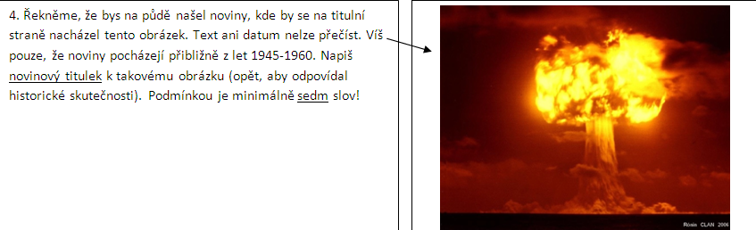
Panoptikum druhů testových úloh a jejich variací
2.Úlohy otevřené se širokou odpovědí
se strukturou vymezenou
Výroba hydroxidu sodného amalgámovým způsobem. (Uveďte hlavní suroviny, způsob čištění, schéma elektrolyzéru, způsob zpracování odpadních produktů, ekologická rizika.)
S

Slide 11
Panoptikum druhů testových úloh a jejich variací
3. Úlohy otevřené se širokou odpovědí
se strukturou danou konvencí
Popište, co se dělo při tzv. obchodu do trojúhelníku
Popište jednotlivá stadia vývoje hmyzu s proměnou dokonalou
Popište Fresseniův způsob dělení kationtů do analytických tříd
S

Slide 12
Veškeré úlohy subjektivně skórovatelné úlohy – jedno společné: možnost žáka vyjádřit odpověď ve větách
  Tzn., ať jsou kritéria pro hodnocení:
  žákům skryta a určena jenom pro vyučujícího,
  žáků zpřístupněna (vymezena) v závorce za úkolem,
  nebo dána žákům konvencí (všeobecně známá),
  tak platí:
  Tím, že má žák volnost ve vyjádření, tak sice sledujete kritéria hodnocení, ale to, jak budete hodnotit formu (logické/chronologické uspořádání chronologicky; způsob vyjadřování žáka apod.) je už vždy do jisté míry subjektivní.

Slide 13
Panoptikum druhů testových úloh a jejich variací
4. Úlohy otevřené se stručnou odpovědí
produkční (short-answer)
Uveďte tři evropské státy s největší územní rozlohou.
Vypište základní složky lidské potravy:
……………………………
……………………………
……………………………
Preferujte místo doplňovacích úloh (kritické myšlení).
O

Slide 14

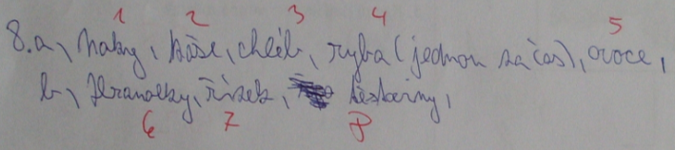
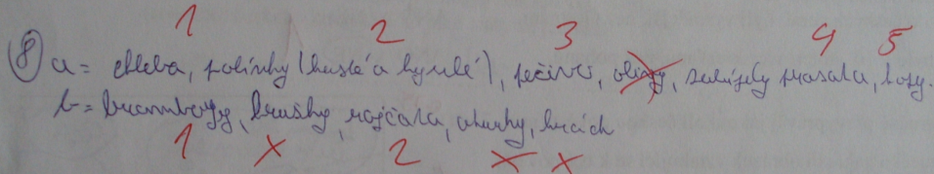
Panoptikum druhů testových úloh a jejich variací
Úlohy otevřené se stručnou odpovědí
produkční (short-answer)

Slide 15
Panoptikum druhů testových úloh a jejich variací
5. Úlohy otevřené se stručnou odpovědí
doplňovací
Nejjednodušší aromatickou aminosloučeninou je ……………, triviálně nazývaný jako ……………..
Sveřep… šakal… zav…le v…l… na b…l… Měs…c.
!
… v době vlády Bourbonů ve Francii
… za Fridricha Falckého
Kdy byla bitva na Bílé hoře ? …
… v 17. století
O
… za vlády rodu Wittelsbachů v Čechách
… v neděli
… 8.11.
… před 399 lety
… 1620
… dopoledne

Slide 16

Panoptikum druhů testových úloh a jejich variací
Úlohy otevřené se stručnou odpovědí
doplňovací
!
Veškerá ………….. se skládá z………… . Ty jsou tvořeny ……………… a ……………. . V ………….. se nacházejí ……………… a …………….. V …………………… pak ……………… . Počet………… a …………. musí být v ……………………………. vždy ………………… .
Pozor! Co je jasné a pochopitelné učitelům nemusí být jasné a pochopitelné žákům.

Slide 17
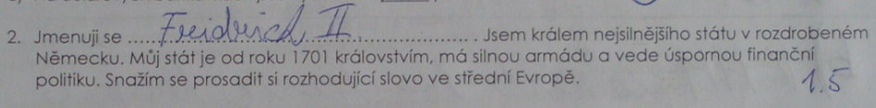

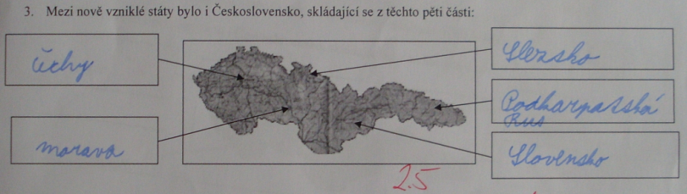
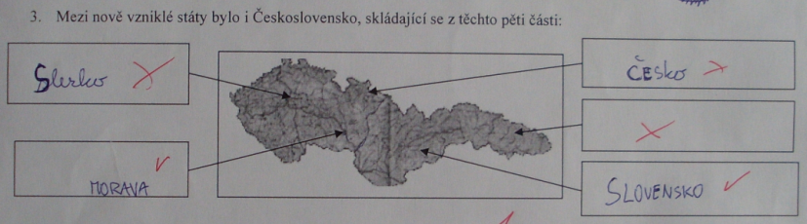
Panoptikum druhů testových úloh a jejich variací
Úlohy otevřené se stručnou odpovědí
doplňovací

Slide 18
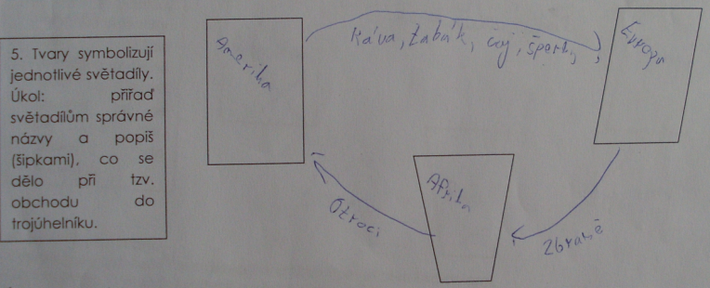
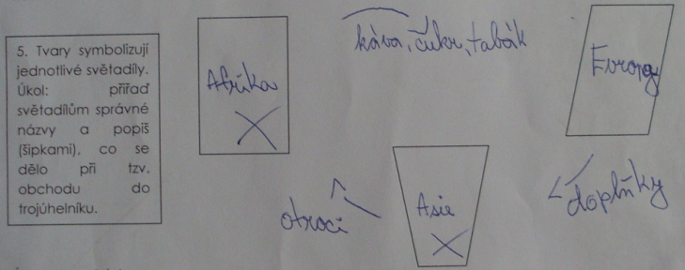
Panoptikum druhů testových úloh a jejich variací
Úloha daná konvencí x produkční x doplňovací ???

Slide 19
Panoptikum druhů testových úloh a jejich variací
6. Úlohy uzavřené dichotomické
Posledním korunovaným českým králem je Ferdinand II. Dobrotivý. správně - nesprávně
Se vzrůstající nadmořskou výškou tlak vzduchu: stoupá - klesá
!
Humboldtův proud není teplý proud.
ano - ne
O

Slide 20



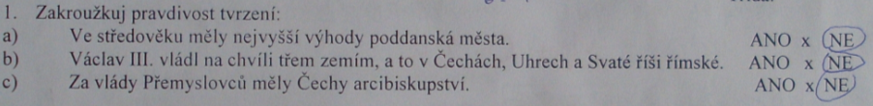
Panoptikum druhů testových úloh a jejich variací
Úlohy uzavřené dichotomické

Slide 21
Panoptikum druhů testových úloh a jejich variací
7. Úlohy uzavřené s výběrem odpovědi
a) typ: jedna správná odpověď
Který z malířů je autorem opony Národního divadla?
Mikoláš Aleš
Josef Lada
Josef Mánes
Vojtěch Hynais
Luděk Marold
● Rozmístění: los, kostka, abeceda
● Vhodné distraktory
● 4-5 možností
O

Slide 22
Panoptikum druhů testových úloh a jejich variací
Úlohy uzavřené s výběrem odpovědi
typ: jedna správná odpověď
Které prozaické literární dílo napsal Jaroslav Havlíček?
Vlčí jáma
Máj
Neviditelný
Hordubal
!
O
„Do očí bijící“ distraktor

Slide 23
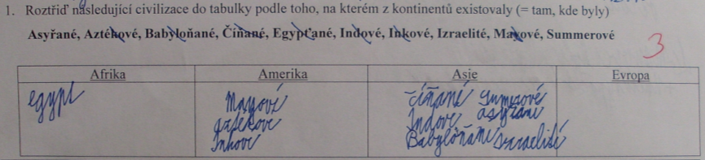
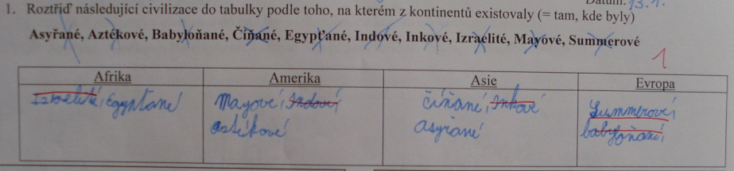
Panoptikum druhů testových úloh a jejich variací
Úlohy uzavřené přiřazovací

Slide 24
Panoptikum druhů testových úloh a jejich variací
7. Úlohy uzavřené s výběrem odpovědi
b) typ: jedna nejpřesnější odpověď
Který z výroků vyjadřuje nejlépe podstatu subjektivního idealismu?
Svět je nepoznatelný, nekonečný a věčný.
Příčinou všech věcí je člověk.
Neexistuje objektivní pravda.
Žádný z výroků nevystihuje subjektivní idealismus
O
Tzv. nulová varianta. Případnou variantou e) tzv. úniková varianta („neznám odpověď“)

Slide 25
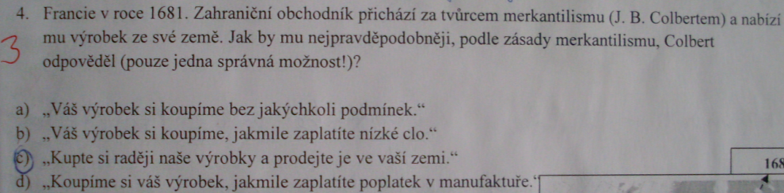
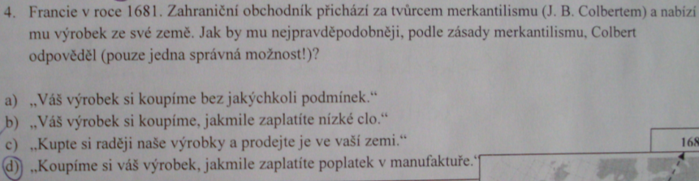
Panoptikum druhů testových úloh a jejich variací
Úlohy uzavřené s výběrem odpovědi
typ: jedna nejpřesnější odpověď

Slide 26
Panoptikum druhů testových úloh a jejich variací
7. Úlohy uzavřené s výběrem odpovědi
c) typ: jedna nesprávná odpověď
Který z autorů nepatří mezi tzv. „prokleté básníky“?
Francois Villon
Arthur Rimbaud
Paul Verlaine
Guillaume Apollinaire
O
Zdůraznit zápor v kmeni úlohy!

Slide 27
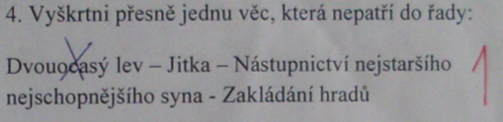
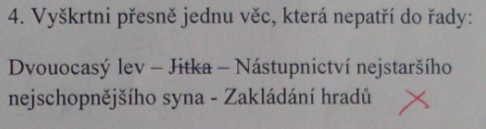
Panoptikum druhů testových úloh a jejich variací
Úlohy uzavřené s výběrem odpovědi
typ: jedna nesprávná odpověď

Slide 28
Panoptikum druhů testových úloh a jejich variací
7. Úlohy uzavřené s výběrem odpovědi
d) typ: vícenásobná správná odpověď
Které z uvedených hudebních nástrojů patří mezi tzv. dřevěné dechové nástroje?
hoboj
fagot
cembalo
saxofon
trubka
mandolína
klarinet
pozoun
O

Slide 29
Úlohy uzavřené s výběrem odpovědi
typ: vícenásobná správná odpověď
?
Způsob skórování: „vše nebo nic“ nebo diferencovaný přístup
Které z uvedených hudebních nástrojů patří mezi tzv. dřevěné dechové nástroje?
hoboj
fagot
cembalo
saxofon
trubka
mandolína
klarinet
pozoun
O
Diferencovaný přístup skórování:
- přidělíme 1 pomocný bod za každou označenou správnou odpověď (tedy 1 bod)
- přidělíme 1 pomocný bod za každou neoznačenou nesprávnou odpověď (tedy 2 body)
Celkový počet bodů = počet pomocných bodů : počet variant odpovědí v úloze.
(tj. 3 : 8 = 0,375 bodu)

Slide 30
Panoptikum druhů testových úloh a jejich variací
7. Úlohy uzavřené s výběrem odpovědi
e) typ: situační (interpretační) úloha
Na místo označené hvězdičkou napište takovou číslici, aby výsledné šesticiferné číslo bylo dělitelné sedmi: 823*43
Doplňte chybějící kov v řadě napětí kovů:
K, Na, Mg, Al, -----, Fe, Pb, H₂, Cu, Ag, Au
O

Slide 31
Panoptikum druhů testových úloh a jejich variací
8. Úlohy uzavřené přiřazovací
K názvům univerzit v levém sloupci přiřaďte jejich sídelní města z pravého sloupce.
Univerzita Mateja Bela ( )
Univerzita Palackého ( )
Univerzita Komenského ( )
Katolická Univerzita ( )
Univerzita Konštantína Filozofa ( )
Technická Univerzita ( )
A Prešov
B Trnava
C Bratislava
D Liberec
E Olomouc
F Ružomberok
G Nitra
H Košice
I Banská Bystrica
J České Budějovice
O
X= Správná přiřazení/počet možných přiřazení

Slide 32
Panoptikum druhů testových úloh a jejich variací
9. Úlohy uzavřené uspořádací
Seřaďte následující státy světa podle jejich územní rozlohy. Státu s největší rozlohou přiřaďte číslo 1, státu s nejmenší rozlohou číslo 6.
Ukrajina ………….
Turecko ………….
Saúdská Arábie ………….
Maďarsko ………….
Mexiko ………….
Rakousko ………….
O

Slide 33
Hodnocení uspořádacích úloh, je-li počet prvků > 5
 | Správné pořadí | Obrácené pořadí | d_{max} | Pořadí uvedené žákem | Odchylka u žáka (d)
Ukrajina | 4 | 3 | 1 | 1 | 3
Turecko | 3 | 4 | 1 | 3 | 0
Saúdská Arábie | 2 | 5 | 3 | 2 | 0
Maďarsko | 5 | 2 | 3 | 5 | 0
Mexiko | 1 | 6 | 5 | 4 | 3
Rakousko | 6 | 1 | 5 | 6 | 0
suma odchylek |  |  | 18 |  | 6
počet bodů = (suma d_{max} – suma d) / suma d_{max}
počet bodů = (18 - 6) / 18 = 0,67

Slide 34
Panoptikum druhů testových úloh a jejich variací
Úlohy uzavřené uspořádací

Slide 35
Vyhodnocování úloh, analýza
jejich obtížnosti a citlivosti

Slide 36
Index obtížnosti:
p = (x_{S} / x) . 100 [%]
Vhodné úlohy: p = <20,80>
Podezřelé úlohy: p < 20 a p > 80
Zakázané úlohy: p se blíží k 0
Hodnota obtížnosti:
q = 100 – p [%]
Koeficient ULI:
d = (n_{L} - n_{H}) / 0,5 N
d = <-1,1>
Vhodné úlohy: pro p = <30,70> má být d > 0,25
pro p = <20,30> a <70,80> má být d > 0,15
Podezřelé úlohy: d = <0;0,15> až <0;0,25>
Zakázané úlohy: d < 0

Slide 37

Zásady konstrukce
Důležité otázky začínajícím autorům testů
Měří váš test to, co skutečně měřit má?
Tj. znalosti (ne rychlopsaní, ne kvízové otázky).
Nezjišťuje váš test především formálnosti a nepodstatné věci?
Vyjmenujte prvních dvacet členů homologické řady alkanů a napište jejich chemické vzorce se všemi izomery.
Obsahuje váš test adekvátní počet položek?

Slide 38
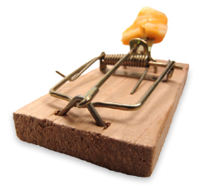
Důležité otázky začínajícím autorům testů
Jsou vámi navržené úlohy navzájem nezávislé?
Vypočítejte úlohu č. 1 a výsledek dosaďte do vzorce v úloze č. 2.
Neobsahují úlohy vašeho testu nezamýšlené nápovědy?
Která látka patří mezi disacharidy?
a) glukóza
b) ribóza
c) maltóza
d) fruktóza
Který z následujících disacharidů je neredukující?
a) laktóza
b) maltóza
c) sacharóza
Neobsahují vaše testy chytáky?

Slide 39
Důležité otázky začínajícím autorům testů
Jsou zadání vašich úloh srozumitelná nejen pro vás, ale i pro vaše žáky?
Tam, kde je možné dvojí výklad nalézt (např. dvojí zápor), ho žáci vždy najdou.
Je váš test primárně určen opravdu k měření výsledků výuky?
Není pomstou („Protože zlobíte, budete psát každou hodinu písemku“)
Není vycpávkou volného času („Tak si třeba příště napíšeme …“)
Přikládáte výsledkům svých testů adekvátní význam?

